Slide 1
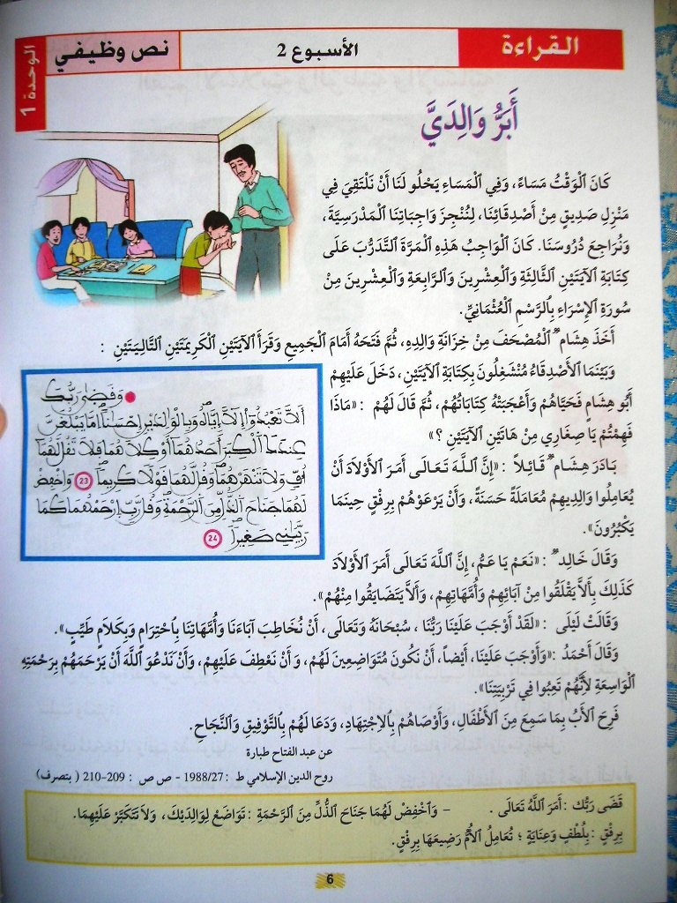

Slide 4
بَرّ:(ف: ثلا. لازمتع. م. بحرف).
الماضي: بَرَرْتُ،
المضارع: أَبِرُّ،
الأمر: بِرَّ.
1."بَرَّ بِوالِدَيْهِ" : أَطاعَهُما وَأَحْسَنَ إِلَيْهِما.

Slide 5
بَادَرَ :(ف: ربا. لازمتع. م. بحرف).
الماضي: بَادَرْتُ،
المضارع:أُبَادِرُ،
الأمر:بَادِرْ،
(مص. : مُبَادَرَةٌ - ج:مبادرات. ).ٍ
1. : السَّبْقُ إِلَى اتِّخَاذِ قَرَارٍ أَوِ تَحْقِيقِ أَمْرٍ مَّا.
"جَاءتْ مُبَادَرَتُهُ فِي مَحَلِّهَا"

Slide 6
رَعَى : (ف: ثلا. متعد، م. بحرف).
الماضي: رَعَيْتُ،
المضارع:أَرْعَى،
الأمر:اِرْعَ،
المصدر: رَعْيٌ، رِعايَةٌ.
1."رَعَى العَهْدَ" : حَفِظَهُ، صانَهُ.
فَما رَعَوْها حَقَّ رِعايَتِها (قرآن).
2."رَعَى الحاكِمُ رَعِيَّتَهُ”
: ساسَها، تَوَلَّى أَمْرَها.

Slide 7
رِفْقٌ -(مصدر: رَفـَقَ، رَفـُقَ).
1."عامَلَهُ بِرِفْق": بِلُطْفٍ، بِرِقَّةٍ. "رِفْقاً بِهِ".
2."جَمْعِيَّةُ الرِّفْقِ بِالحَيَوانِ" : جَمْعِيَّةُ العِنايَةِ بِالحَيَوانِ.

Slide 10
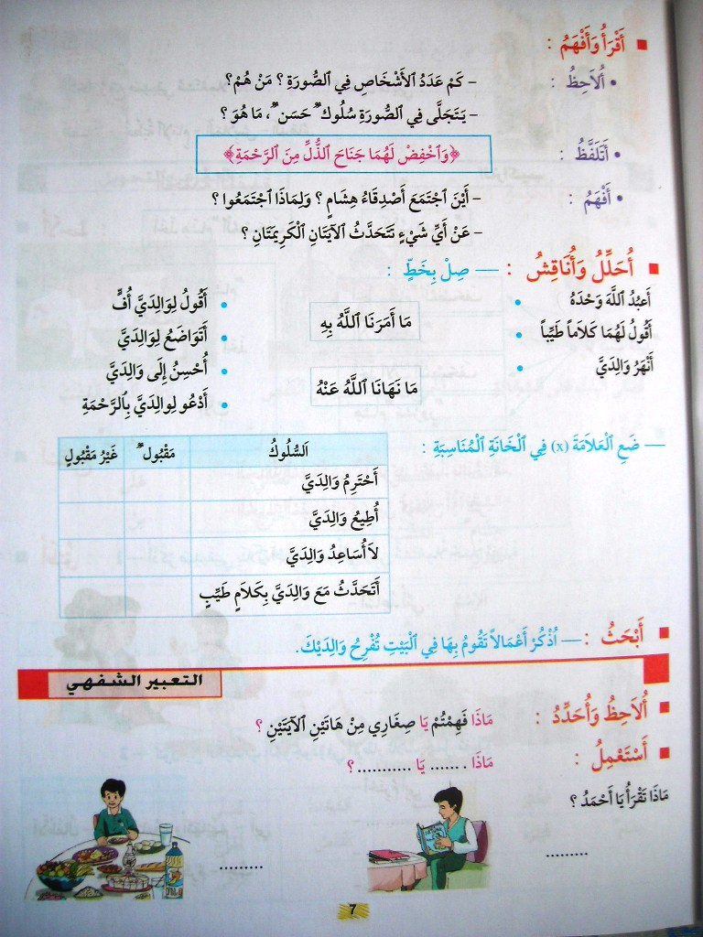
والد هشام
خالد
هشام
عدد الأشخاص خمسة.

Slide 11
والد هشام
خالد
ليلى
هشام
أحمد

Slide 12
هِشامٌ يُقـَبِّلُ يَدَ أبِيهِ.

Slide 14
أرَتِّبُ حُجْرَتِي.
أحْفَظُ دُرُوسِي.
ماذا تأكلُ يا كريمٌ؟
ماذا تُطالِعُ يا أحمدُ؟

Slide 15
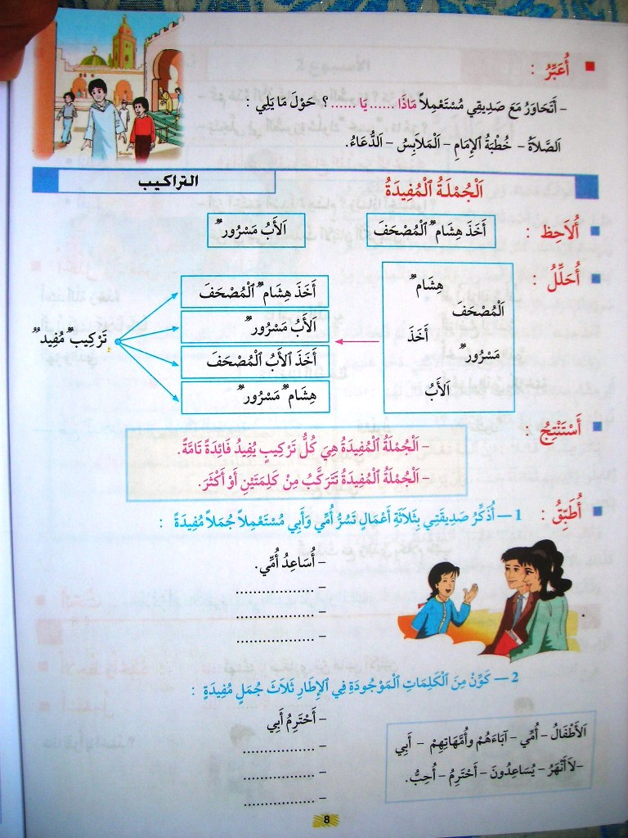
ماذا تُصَلِّي يا كريمٌ؟
ماذا تَسْمَعُ يا كريمٌ يوم الجمعةِ؟
ماذا تَلْبَسُ يا كريمٌ؟
ماذا تَدْعُو يا كريمٌ في صلاتِكَ؟

Slide 21
تركيب غير مفيد

Slide 22
تركيب غير مفيد

Slide 23
تركيب غير مفيد

Slide 26
ألعبُ بالحاسوبِ
أقرأ قراءتي
أساعد أمي في أعمال المنزل
الأطفال يساعدون آباءهم و أمهاتهم
لا أنهر أمي و أبي

Slide 27
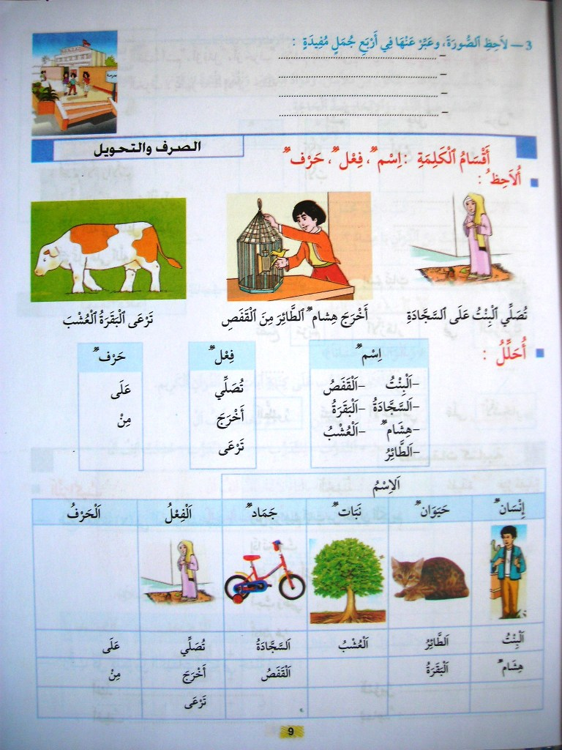

Slide 33
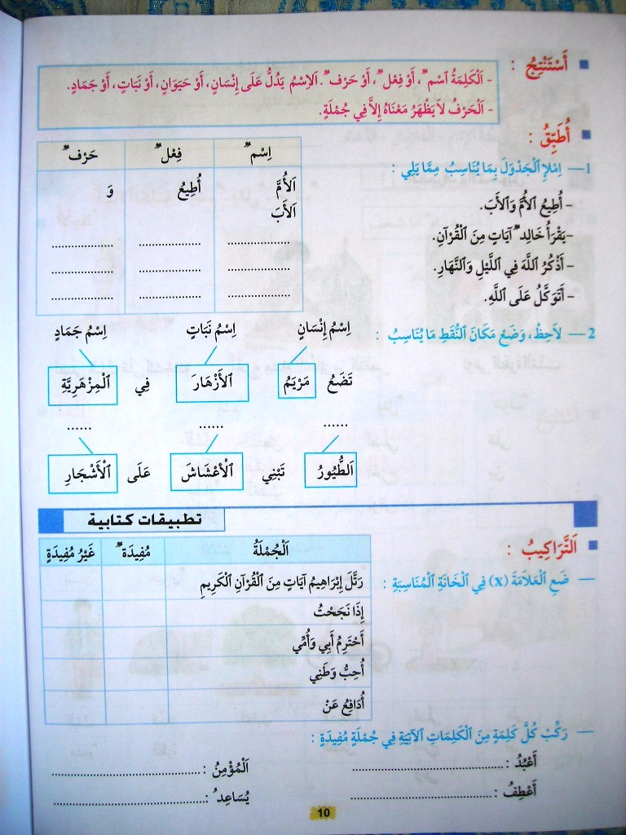

Slide 34
القرآن
من
آيات
خالد
يقرأ

Slide 35
النهار
و
الليل
الله
أذكر
في
الله
على
أتوكل
من
يقرأ
القرآن
آيات
خالد

Slide 36
اسم نبات
اسم جماد
اسم حيوان

Slide 37
اللهَ وحدَهُ
يُؤَدي الصلاةَ في وقتِها.
الطفلُ والدَيْهِ.
على الحيواناتِ و أُقَدِّمُ لها الطعامَ

Slide 38
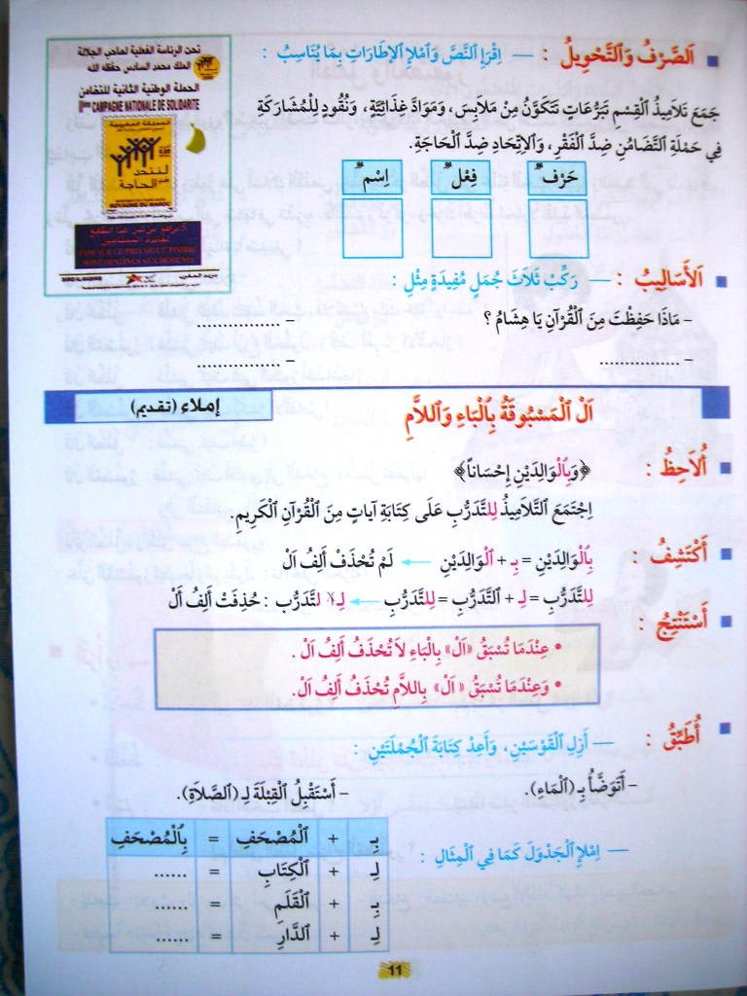

Slide 39
التضامن
ملابس
مواد
غذائية
تلاميذ
جمع
في
من
نقود
تتكون
القسم
و
المشاركة
تبرعات
ل
و
حملة

Slide 40
مَاذا ٱسْتَفَدْتَ مِنَ ٱلدَّرْسِ يا حُسَامُ؟
مَاذا تَفْعَلُ يا أَحْمَدُ فِي الْمَطْبَخِ ؟
مَاذا تَكْتُبِينَ يا فَدْوى ؟

Slide 45
لكتاب
ا
لـ
القلم
بـ
لدار
ا
لـ

